Slide 1
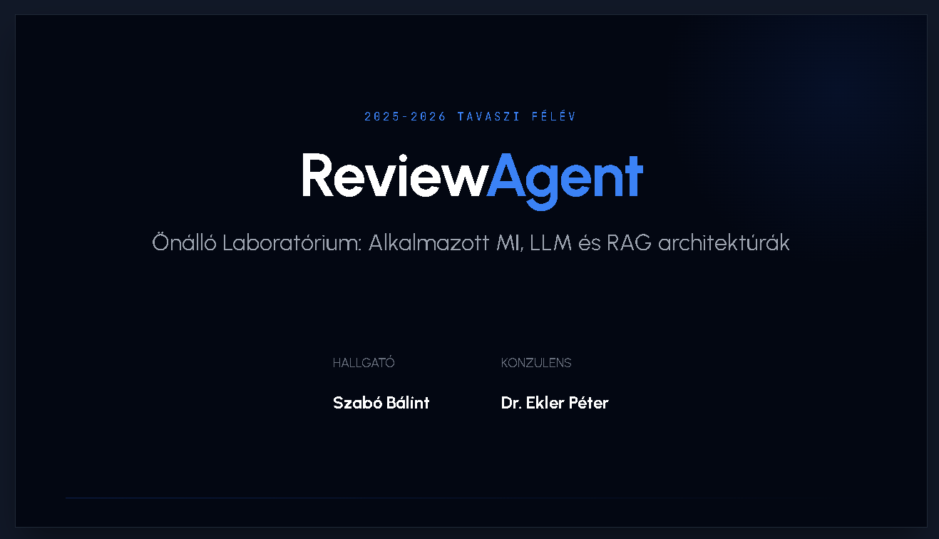
Ai-alapú Véleménykezelő Rendszer
Google Review Agent Fejlesztése
Szerző:
Konzulens:
Szabó Bálint
Dr. Ekler Péter
BME - Önálló Laboratórium 2025/2026
Notes:
Tisztelt Bizottság! Szabó Bálint vagyok, és a mai napon az Önálló laboratórium tárgy keretében végzett projektemet, szeretném bemutatni melynek címe: ReviewAgent
Alkalmazott MI, LLM és RAG architektúra témájába tartozik
Konzulensem Dr. Ekler Péter.

Slide 2
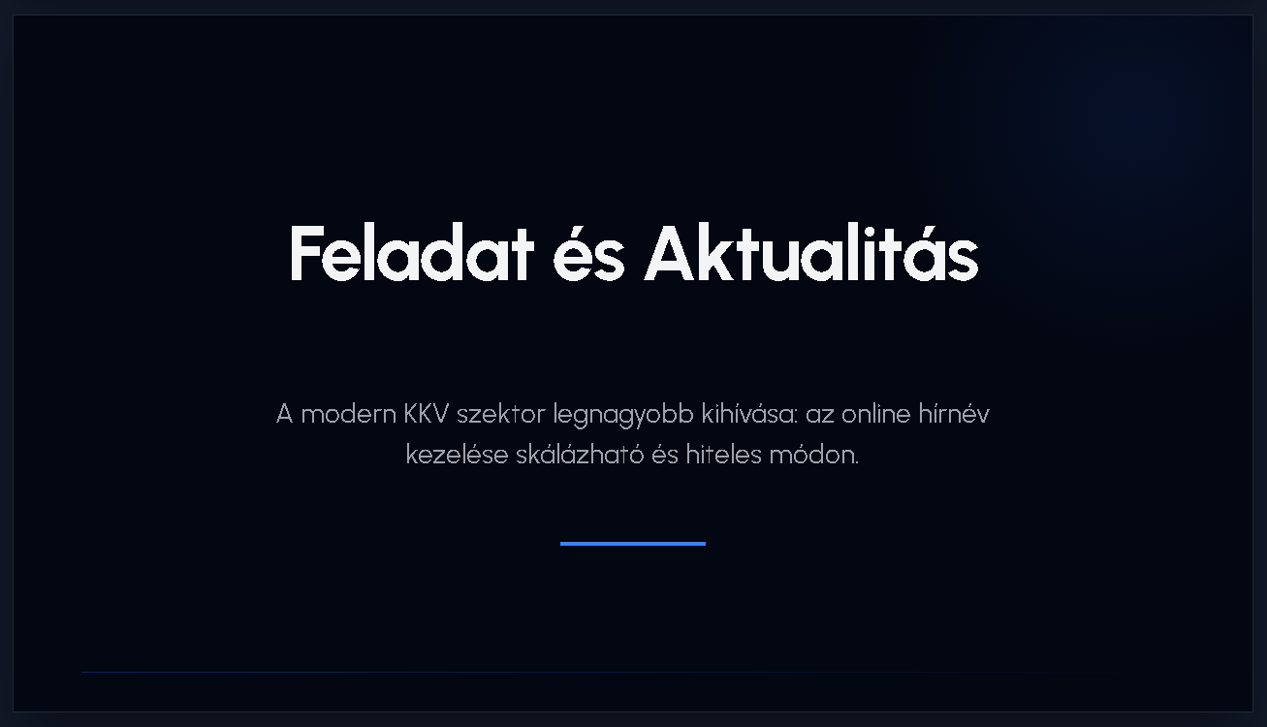
1. Bevezetés
A témaválasztás aktualitása és piaci igények
Notes:
A projektem célja célja, hogy a kis- és középvállalkozások hírnévmenedzselése a legmodernebb MI architektúrák segítségével történjen meg.
Mielőtt azonban rátérnék arra, hogy pontosabban mit is jelent ez a gyakorlatban, engedjék meg, hogy megosszak egy rövid, személyes történetet arról, hogyan is találkoztam ezzel a problémával én magam.

Slide 3
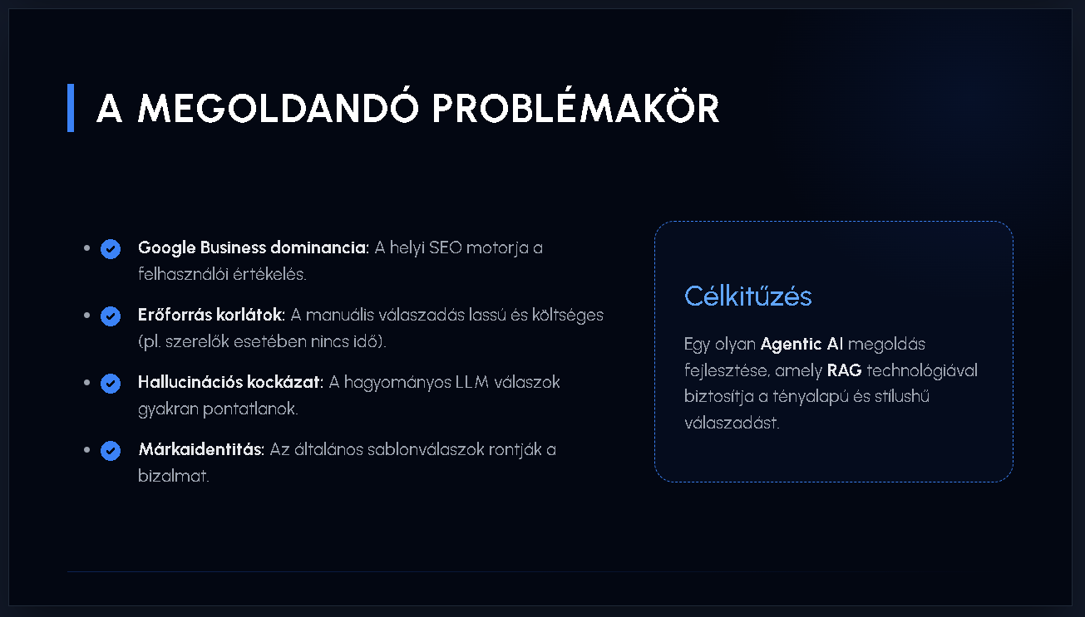
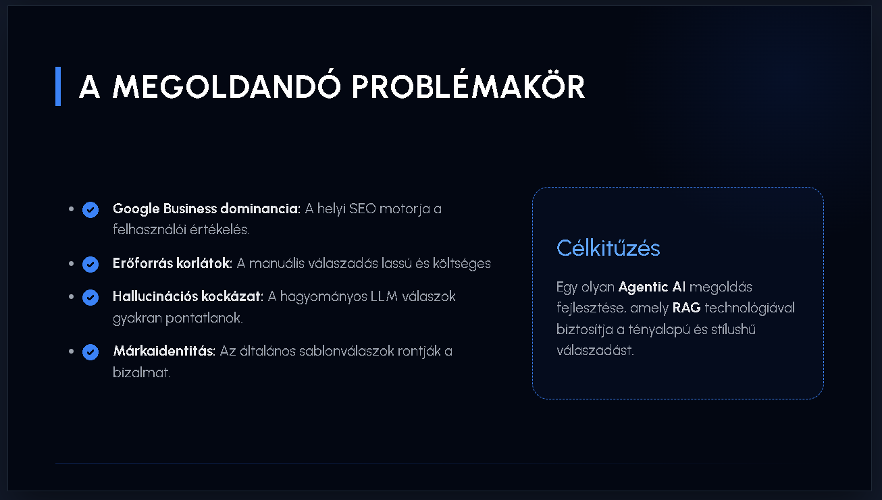
1. Bevezetés
A megoldandó problémakör
Fájópontok a KKV szektorban
Erőforrás hiány: Nincs kapacitás napi szintű válaszadásra.
Márkaidentitás: Sablonos válaszok ("Köszönjük!") rontják a hitelességet.
Helyi SEO: A lassú reakcióidő rontja a Google Maps rangsorolást.
Skálázhatóság: Több telephely esetén kezelhetetlen manuálisan.
Az ügyfelek 90%-a elolvassa a véleményeket vásárlás előtt.
A Google értékelések közvetlenül befolyásolják a bevételt

Slide 4
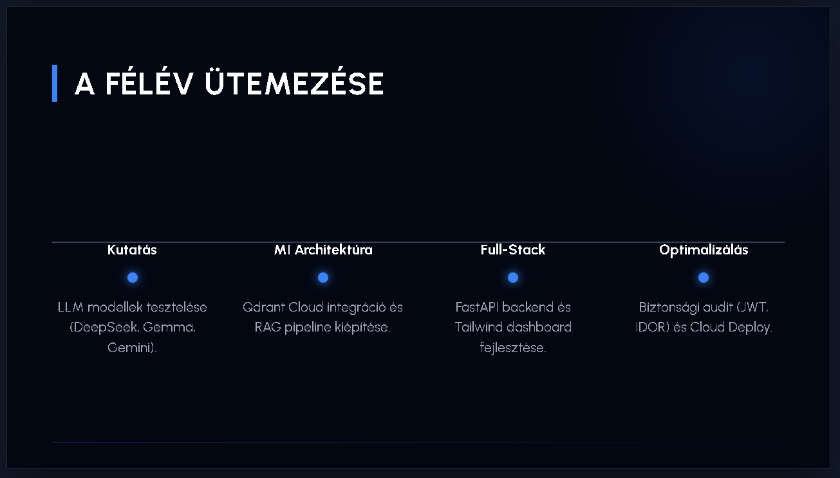
Problémadefiniálás
- Időhiány: A szakembereknek nincs kapacitásuk az azonnali válaszadásra.
- Kritikus pont: A megválaszolatlan negatív kritikák rontják a rangsorolást.
- Piaci rés: Hiányoznak a magyar KKV-szektorra szabott megoldások.

Slide 5
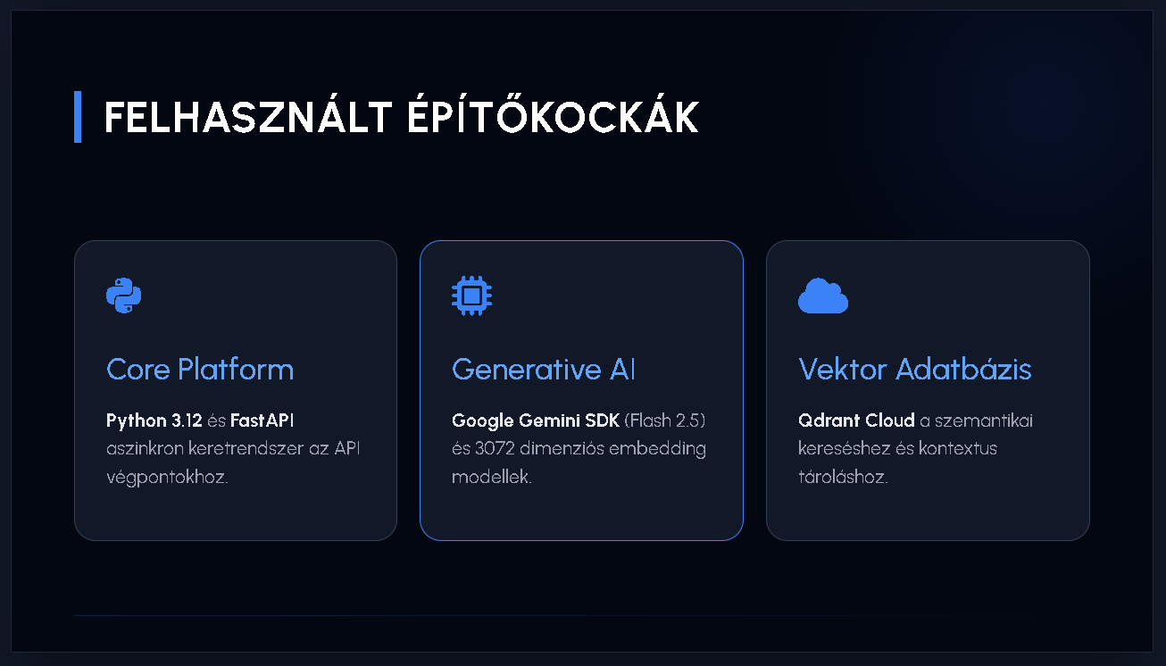
Félév ütemezése
1-2. hét: Kutatás, technológia (Ollama/Qwen) kiválasztása.
3-5. hét: Qdrant integráció, RAG logika, Streamlit dashboard.
6-7. hét: FastAPI SaaS architektúra, Gemini API migráció.
8-9. hét: Biztonsági audit, OAuth2, IDOR/XSS javítások.

Slide 6
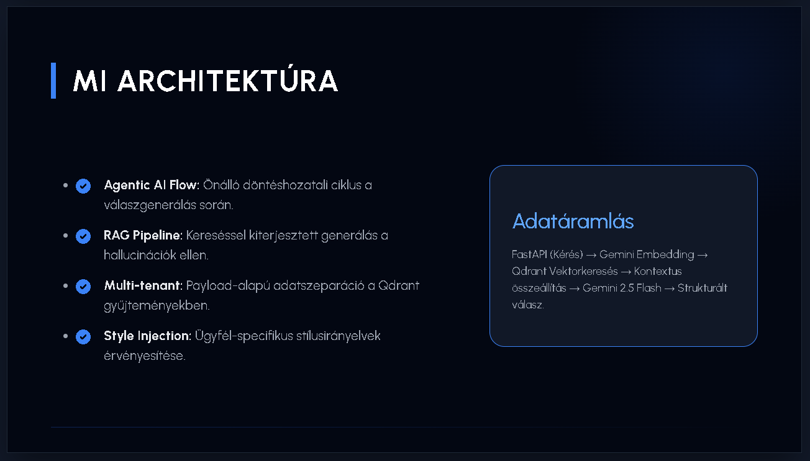
Felhasznált technológiák
- Backend: Python 3.12, FastAPI, SQLAlchemy.
- AI/LLM: Google Gemini 2.5 Flash, sentence-transformers.
- Adatbázis: Qdrant Cloud (Vektor), PostgreSQL (Relációs).
- Frontend: HTML5, Tailwind CSS, Chart.js.

Slide 7
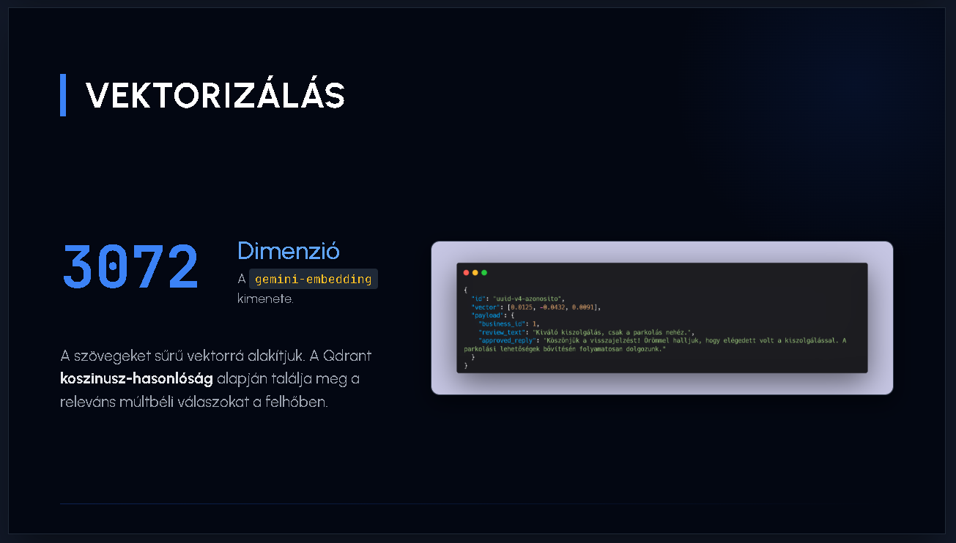
Rendszerarchitektúra
- Multi-tenant SaaS felépítés.
- JWT alapú jogosultságkezelés (Depends(get_current_business_id)).
- API-vezérelt kommunikáció a frontend és backend között.

Slide 8
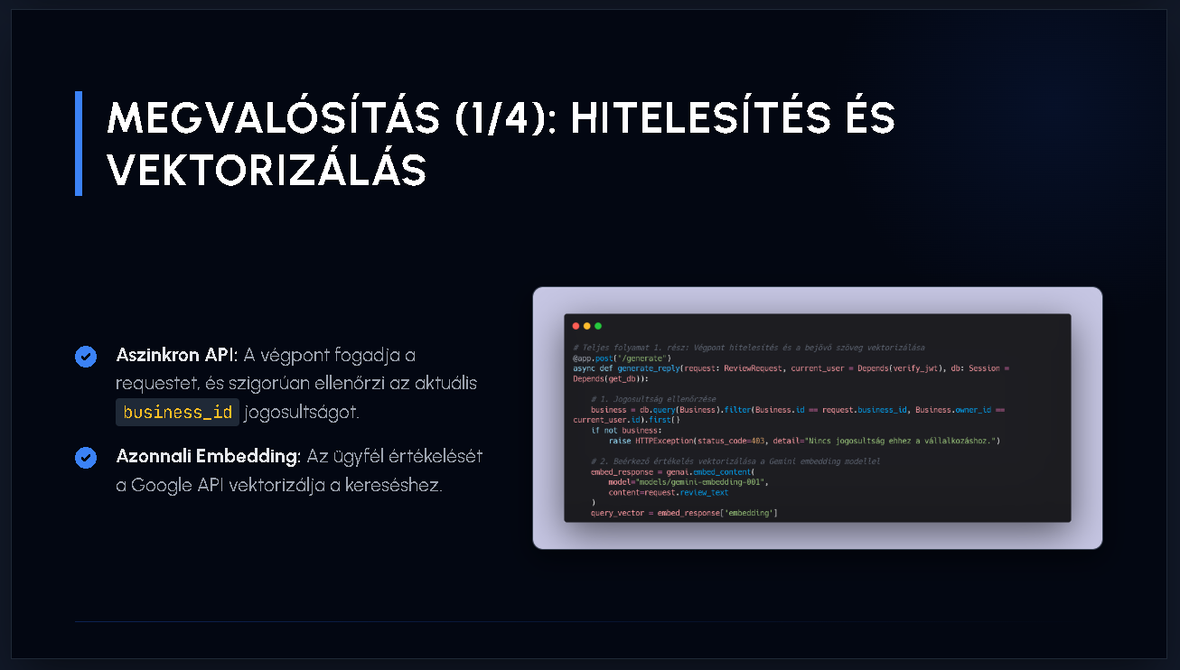
RAG technológia működése
- Vektorizálás: 768 dimenziós embeddingek.
- Szemantikus keresés a Qdrant-ban (Payload filtering).
- Kontextus-injektálás a Gemini promptba.
- Stílushű válaszgenerálás korábbi vélemények alapján.

Slide 9
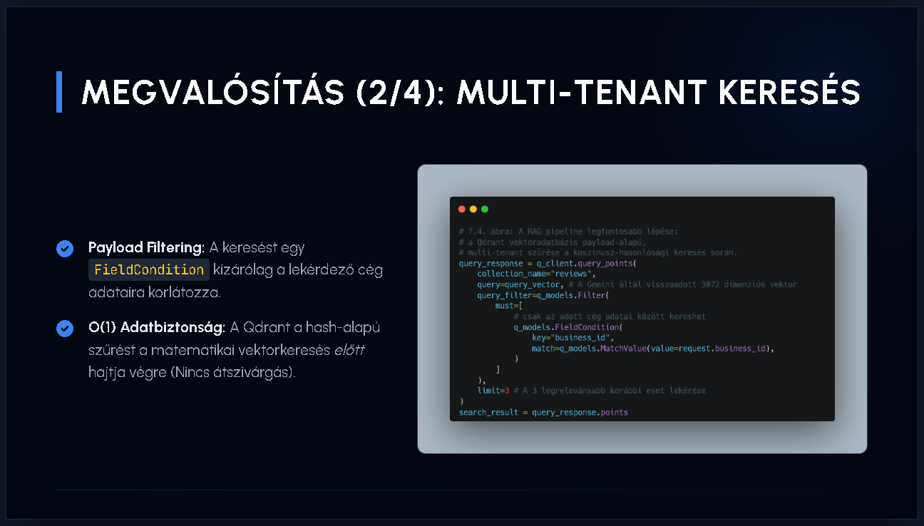
Tapasztalatok és mérések
- Lokális futtatás (Ollama) vs Felhő (Gemini): 4.8s -> 1.2s válaszidő.
- Modell stabilitás: A 12B modellek néha tévesztettek magyarul, a Gemini Flash konzisztensebb.
- Docker nehézségek után váltás Qdrant Cloud-ra (stabilabb hálózati réteg).

Slide 10
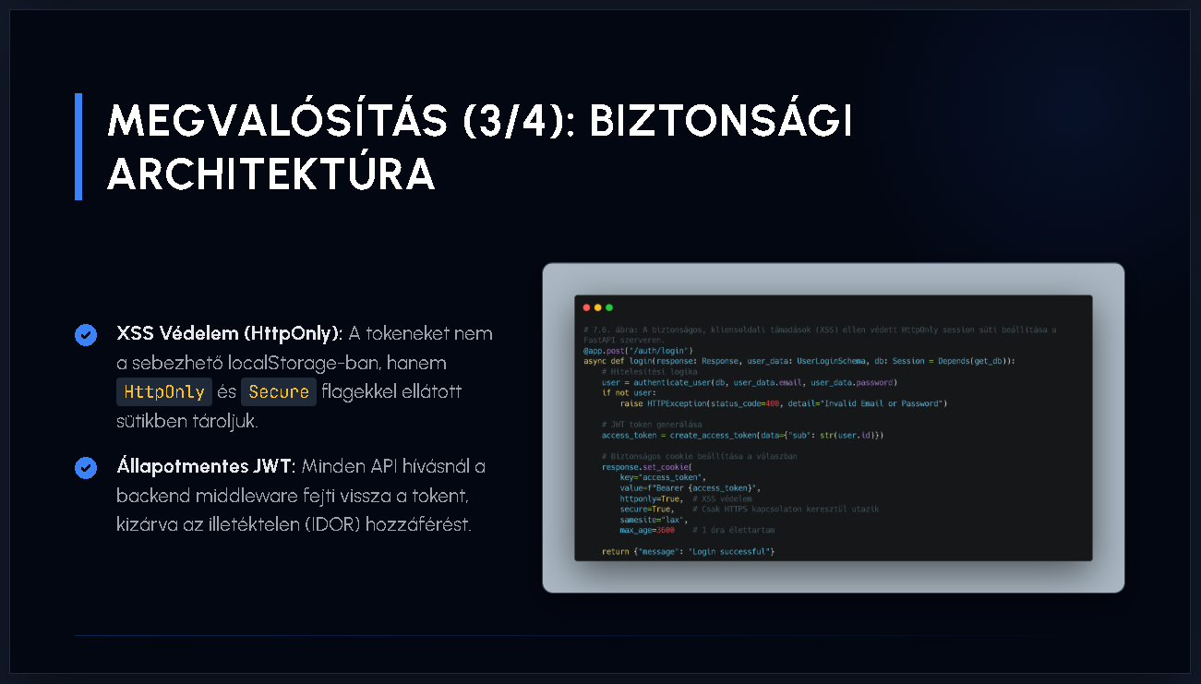
Képernyőképek (ReviewAgent)
[Ide illeszd be a Dashboard.html és Analytics.html képernyőképeit]
- Interaktív válaszgeneráló felület.
- AI Vezetői összefoglaló az Analytics oldalon.

Slide 11
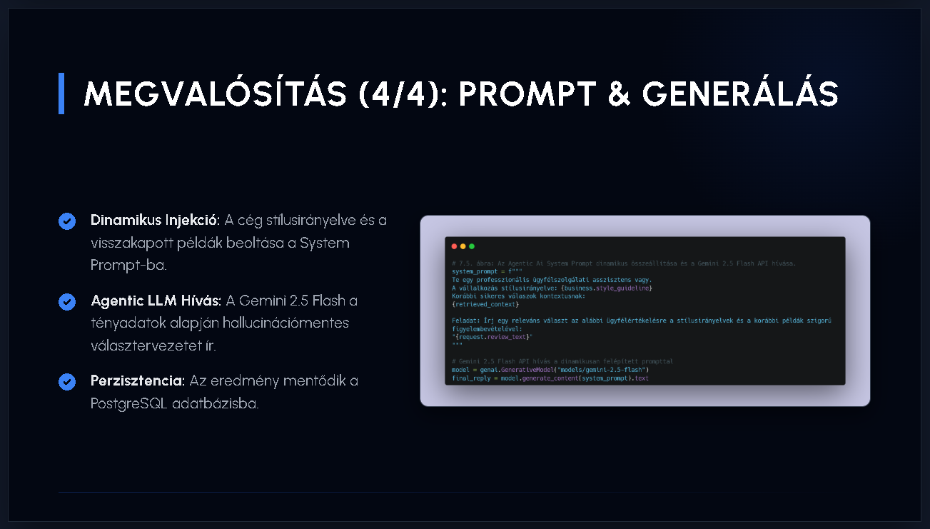
Biztonsági fejlesztések
- IDOR elleni védelem: Business_id ellenőrzése minden végponton.
- XSS szűrés a vélemények megjelenítésekor.
- Biztonságos JWT kezelés HttpOnly sütikkel.

Slide 12
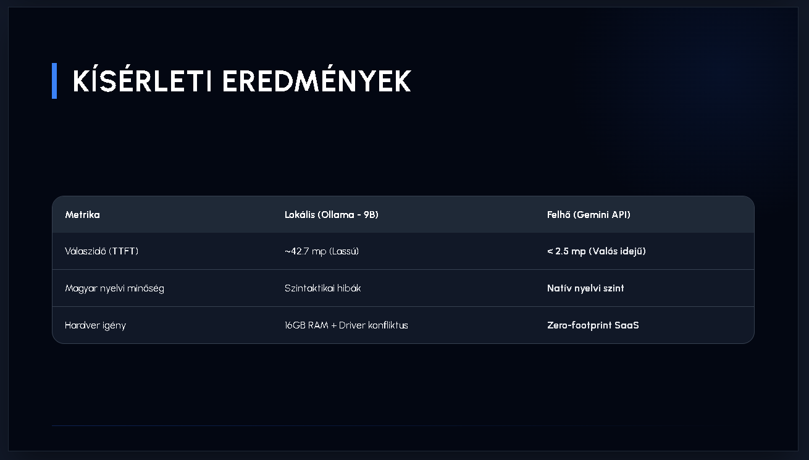
Következő lépések
- Teljeskörű Google Business API integráció (közvetlen beküldés).
- Webhook-alapú valós idejű figyelés.
- Többnyelvű támogatás bővítése.

Slide 13
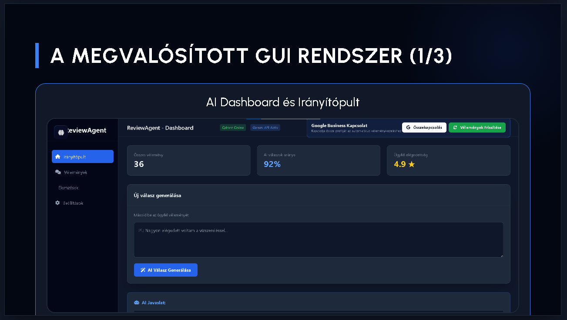

Köszönöm a figyelmet!
Kérdések?

Slide 14
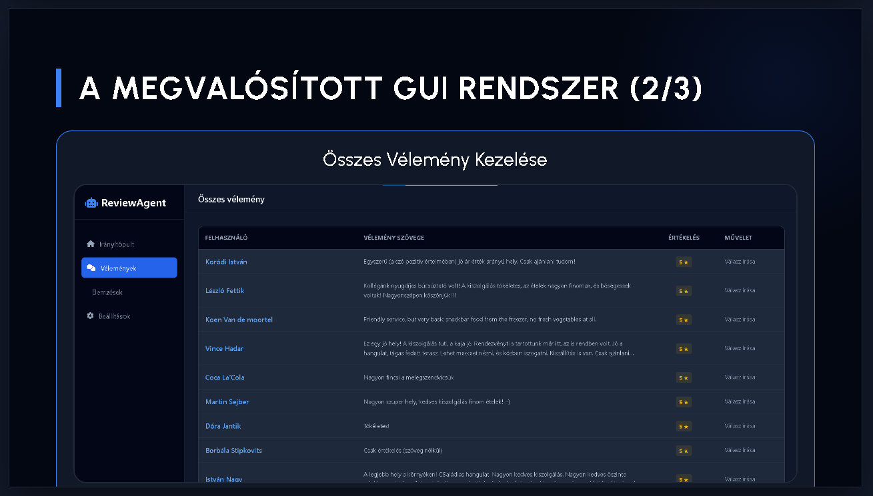

Slide 15
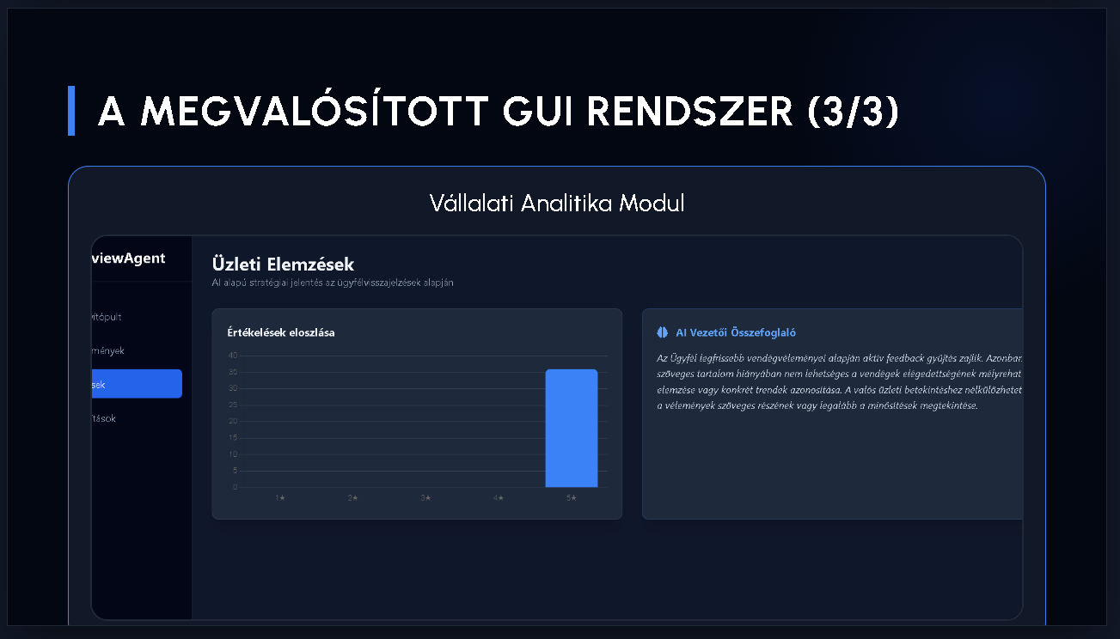

Slide 16
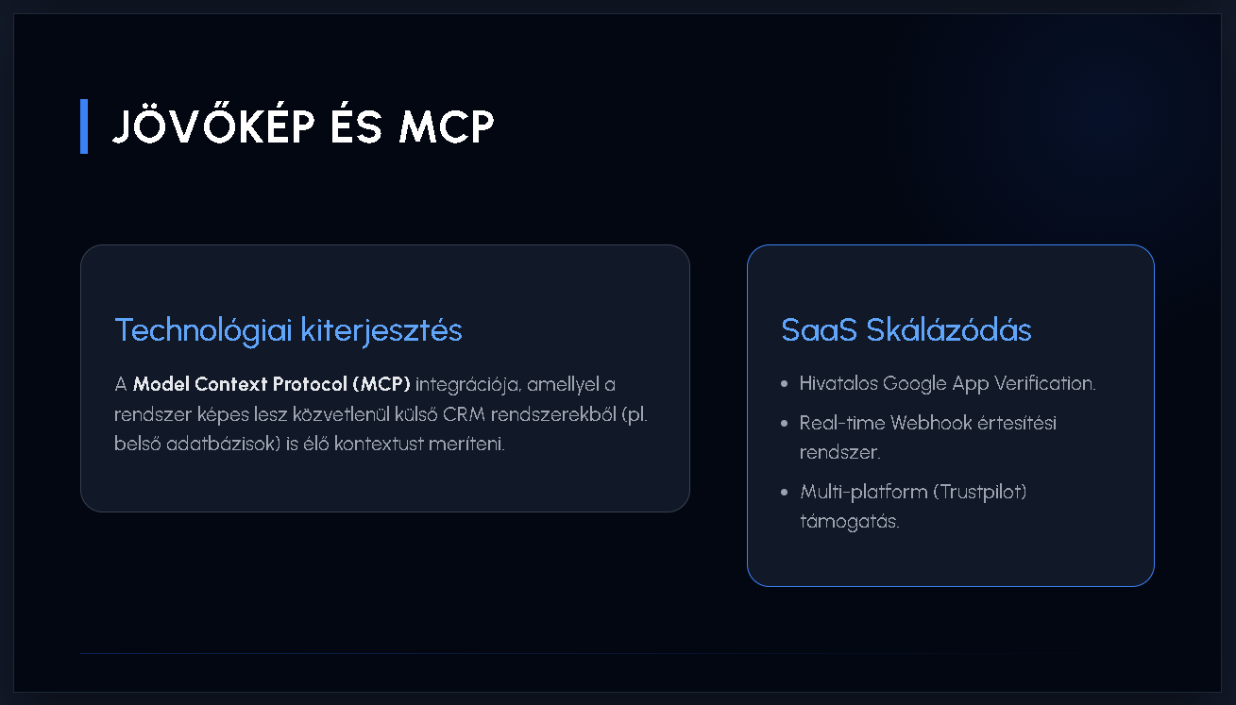

Slide 17
